Slide 1
ROOMAN HISTORIAN VAIHEITA
Hi1-KURSSI
© Toni Uusimäki 2020

Slide 2
ARKAAINEN ROOMA (750-509 e.Kr)
Rooman kaupunki kehittyi keskeiseksi hallinto- ja kauppapaikaksi Tiberin rannalle
Roomalaisilla ja etruskeilla voimakas keskinäinen vuorovaikutus
Rooman yhteiskuntaluokkien synty
Kaupungista ylimysten johtama kuningaskunta

Slide 3
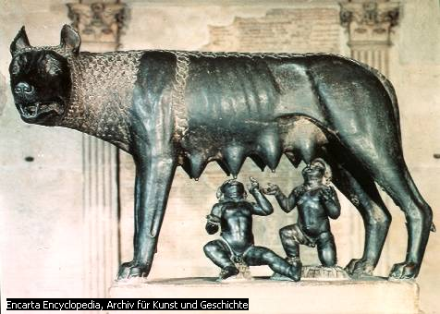
ROMULUS, REMUS JA NAARASSUSI

Slide 4
2. VARHAINEN TASAVALTA (509-133 e.Kr)
Etruskikuninkaiden karkoitus
Roomalaiset valtasivat itselleen kaikki italialaiset alueet ja voittivat kilpailijansa Karthagon puunilaissodissa 264-146 e.Kr
Alemmat sosiaaliryhmät saavuttivat poliittiset oikeudet
Sodat ja epäoikeudenmukaiset maanomistusolot lisäsivät yhteiskuntaan jännitteitä

Slide 5
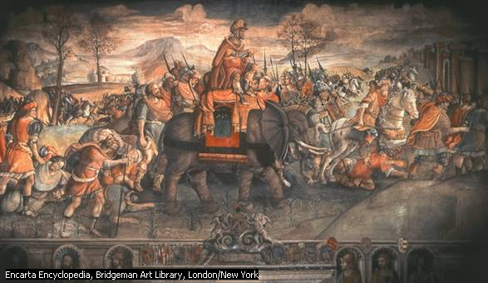
Hannibal ylittää Alpit -fresko

Slide 6
3. MYÖHÄINEN TASAVALTA (133-30 e.Kr)
Tyytymättömät kansanjoukot vaativat osaansa Rooman hyvinvoinnista
Sotapäälliköiden valtataistelut
Julius Caesar vakiinnutti voimakkain ottein valtakunnan hallinnon ja yhteiskuntaelämän (juliaaninen kalenteri, kansalaisoikeuksien laajentaminen, uusi veronkantojärjestelmä)
Caesarin murha maaliskuun iduksena 44 e.Kr
Vallanperimyssodat (15v)

Slide 7
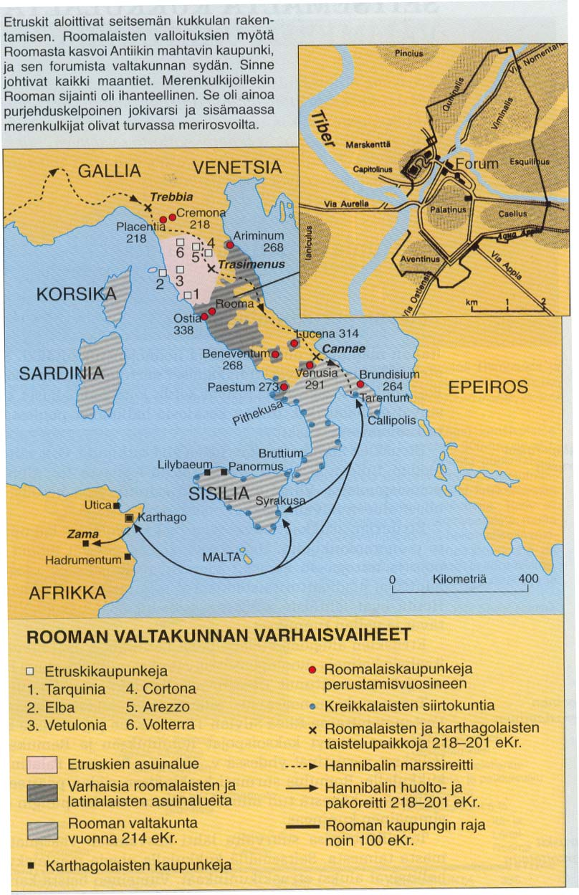

Slide 8
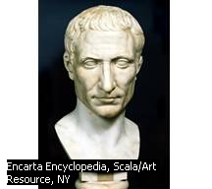
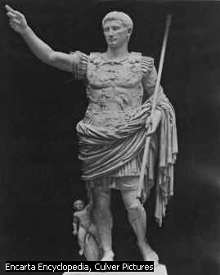
CAESAR JA AUGUSTUS

Slide 9
4. PAX ROMANA (30 e.Kr-180 j.Kr)
Rooman imperiumin kukoistuskausi, noin 200 vuoden rauhankausi
Augustus lujitti imperiumin voimakkaaksi valtakunnaksi
Rooman taloudellinen ja poliittinen mahti huipussaan Välimeren alueella
Keisari hallitsi muodollisesti senaatin avustuksella
Valtakunta maantieteellisesti laajimmillaan

Slide 10
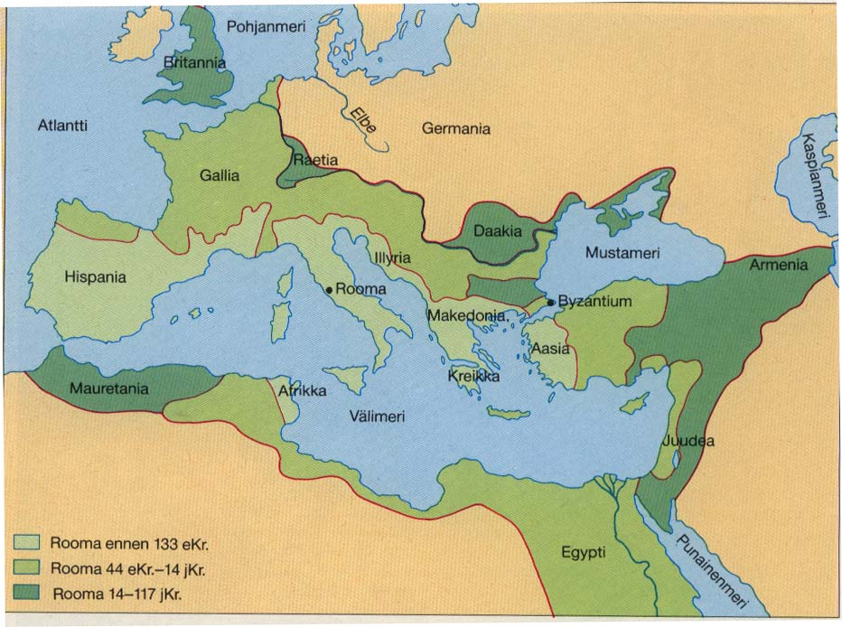
Rooman imperiumi laajimmillaan

Slide 11
5. ROOMAN HAJAANNUS (180-395 j.Kr)
Rooman taloudellinen ja valtiollinen järjestelmä alkoi horjua
Imperiumi liian laaja hallittavaksi
Germaanikansojen vaellukset kohti Roomaa
Kristinusko pääuskonnoksi
Vallan painopiste siirtyi imperiumin länsiosasta itään ja pääkaupunki Roomasta Konstantinopoliin
Jakautuminen Itä- ja Länsi-Roomaan v. 395

